Slide 1
Enseigner l’H-G-EMC au sein de l’ « École inclusive »

Slide 2
I. École inclusive / inclusion scolaire :
de quoi parle-t-on ?

Slide 3
Distinguer école inclusive et inclusion scolaire

Slide 4
L’école inclusive, c’est un environnement scolaire et périscolaire qui se met au service de tous les enfants, dont ceux à besoins spécifiques.

Slide 5
L’inclusion scolaire, c’est le processus par lequel un système scolaire se transforme pour améliorer sa capacité à répondre aux besoins spécifiques des élèves.

Slide 6
I. 1. Les textes structurants au niveau international

Slide 8
2. De l’exclusion à l’inclusion en France

Slide 9
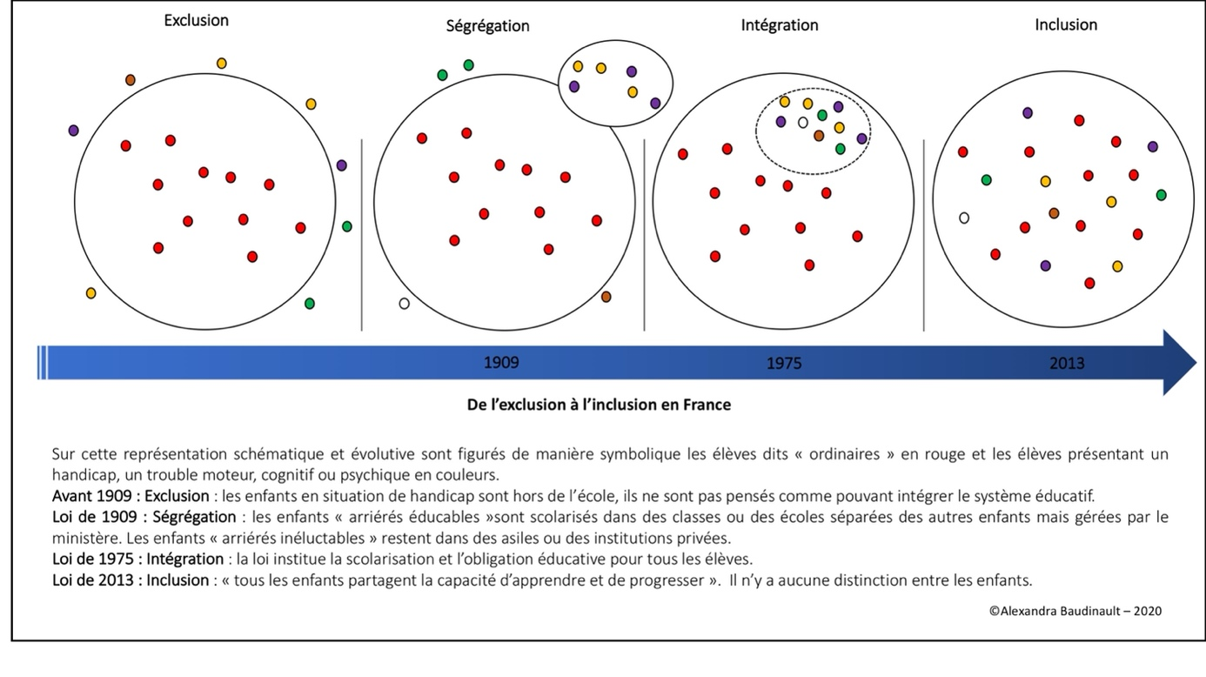

Slide 10
3. Le fonctionnement de l’école inclusive en France

Slide 12
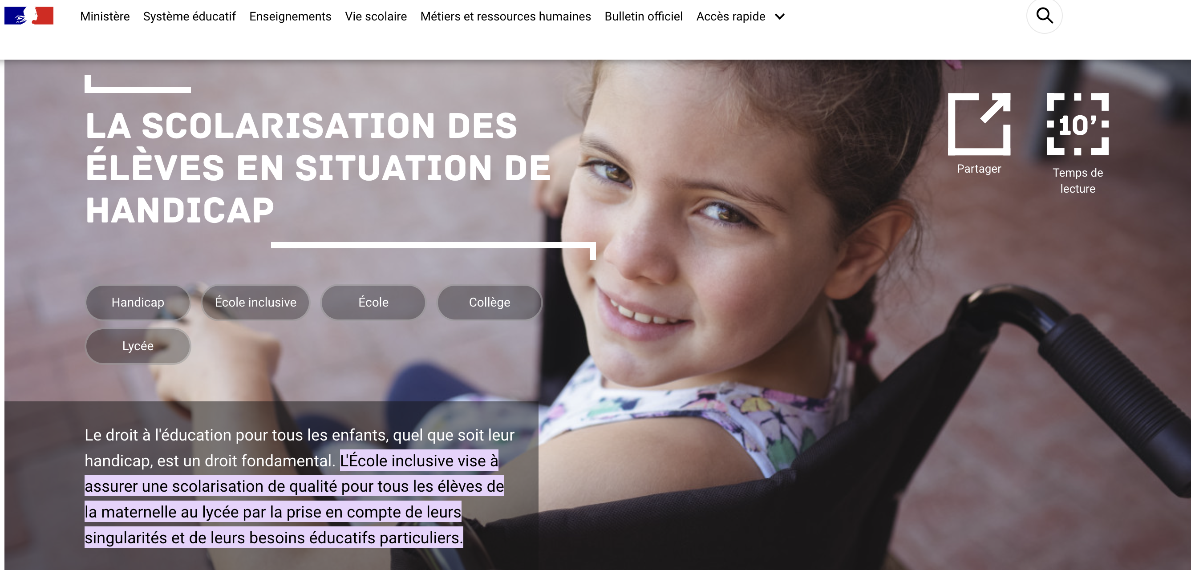

Slide 13
Les élèves à besoins éducatifs particuliers
Special educational needs,
Grande-Bretagne, années 1970
Loi de 2005 :
« toute limitation d’activité ou restriction de participation à la vie en société subie dans son environnement par une personne en raison d’une altération substantielle, durable ou définitive d’une ou plusieurs fonctions physiques, sensorielles, mentales, cognitives ou psychiques, d’un polyhandicap ou d’un trouble de santé invalidant »

Slide 14
Un équilibre difficile à tenir entre l’individuel et le collectif

Slide 15
II. Enseigner l’H, G, EMC pour les élèves à besoins éducatifs particuliers

Slide 16
II.1.Les troubles spécifiques de l’apprentissage en HGEMC

Slide 17
Témoignage | Type de trouble | Impact en HG | Quelle(s) aide(s)?
Nohann
Nathanaël
Jodis
Cloé
Léa

Slide 18
Dyslexie - Dysorthographie

Slide 19
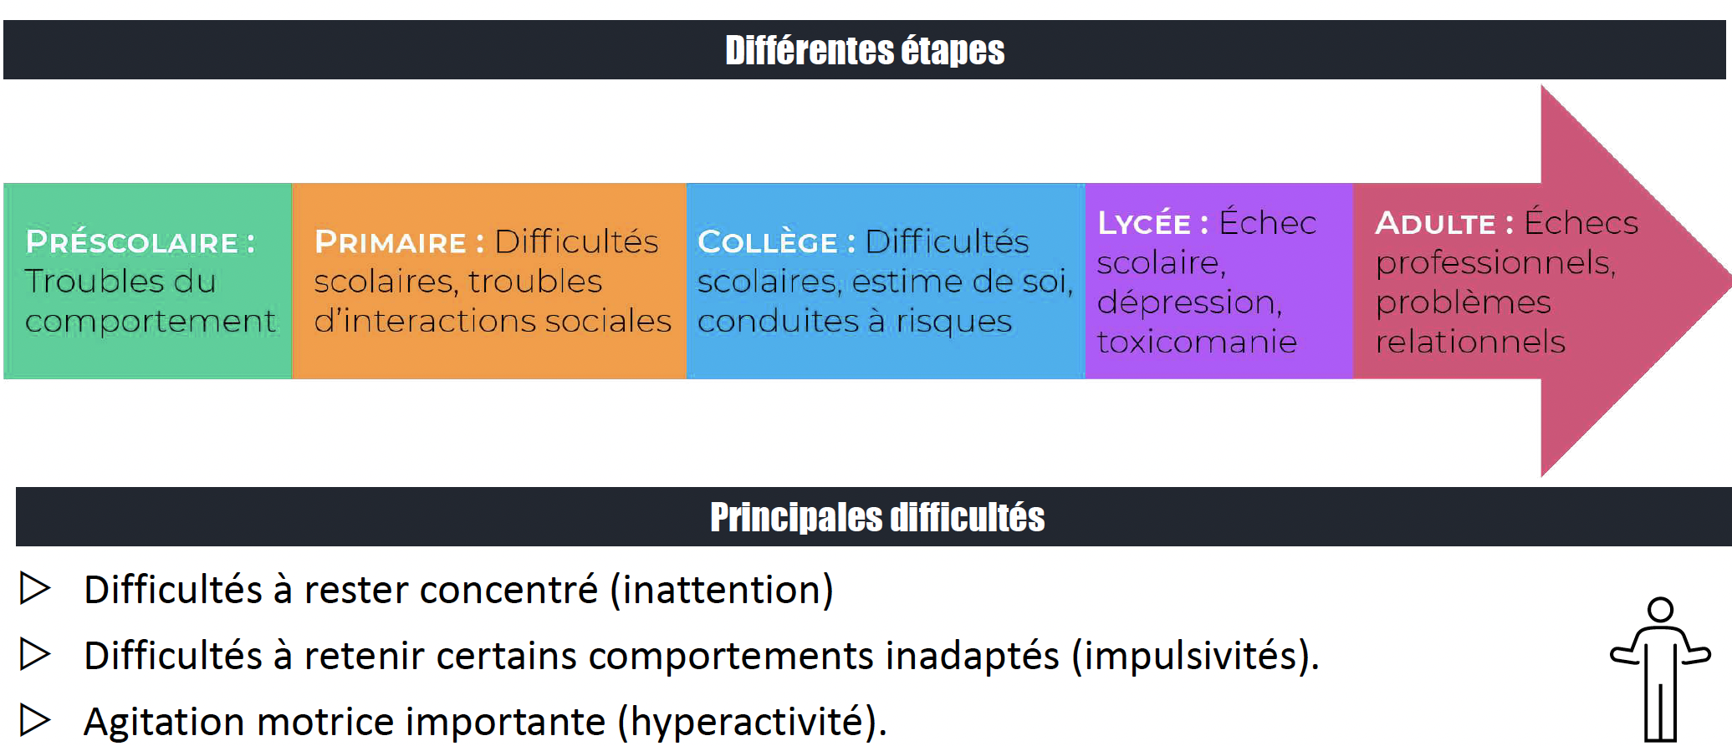
Troubles de l’attention avec ou sans hyperactivité – TDA/H

Slide 20
Troubles du spectre autistique / Trouble envahissant du développement (TED)

Slide 21
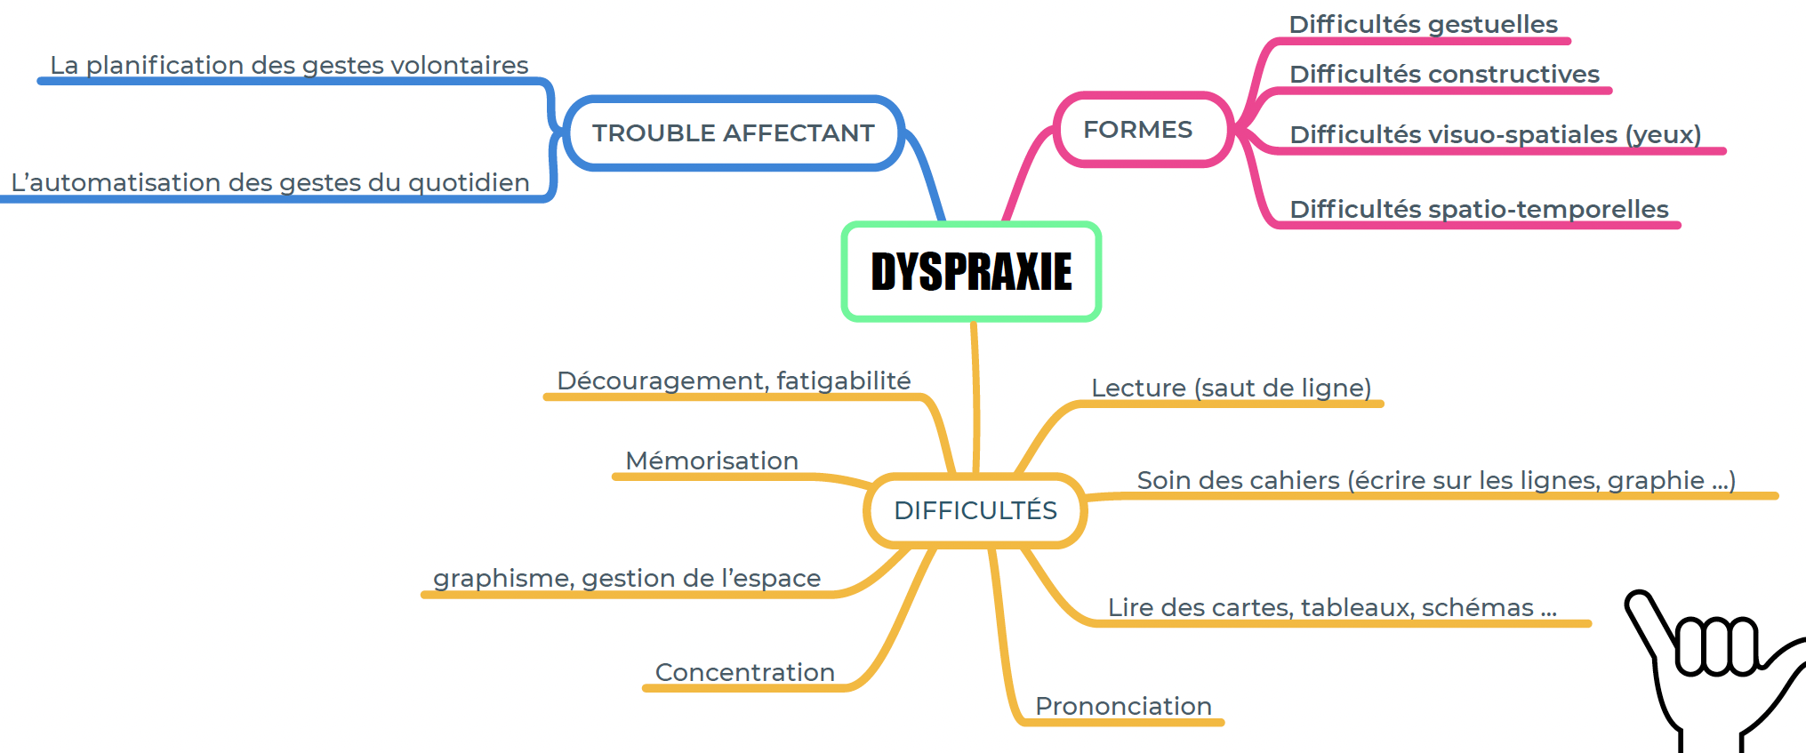
Dyspraxie

Slide 22
Dysphasie

Slide 23
II. 2. La conception universelle de l’apprentissage en HGEMC

Slide 24
Qu’est-ce que la conception universelle appliquée à l’apprentissage ?

Slide 25
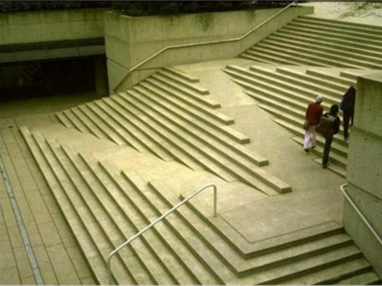

Slide 27
FALC : facile à lire et à comprendre

Slide 32
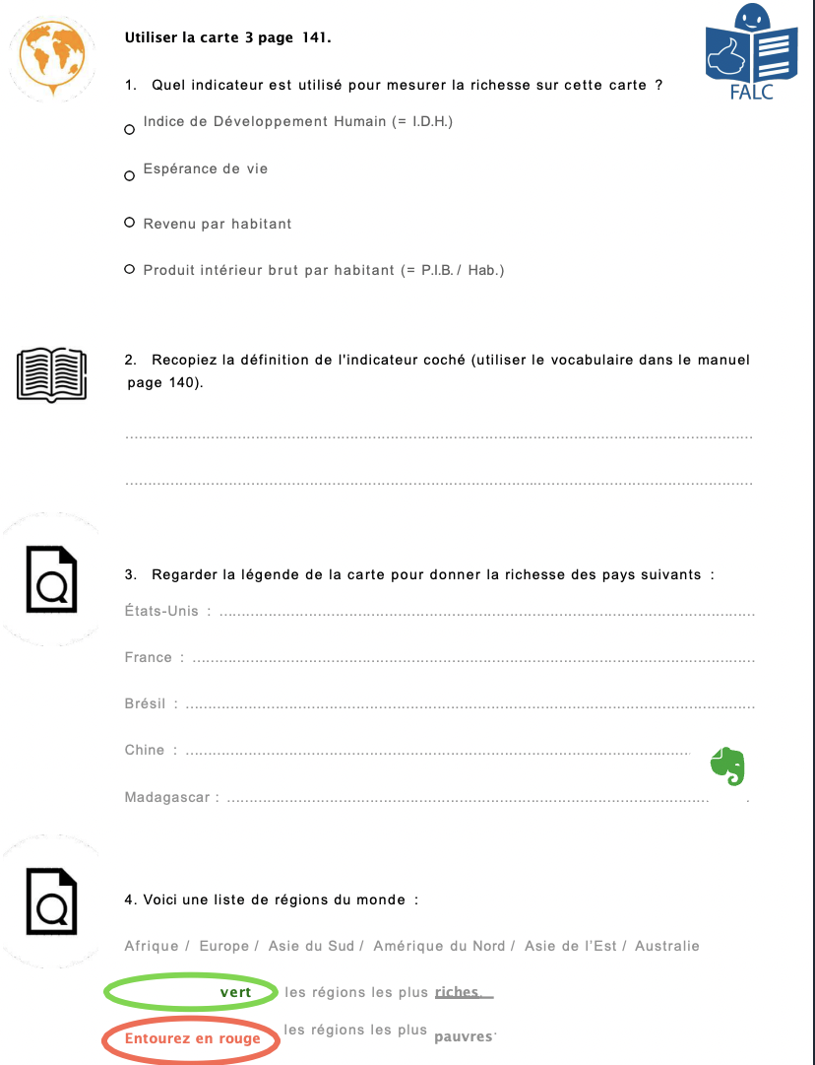
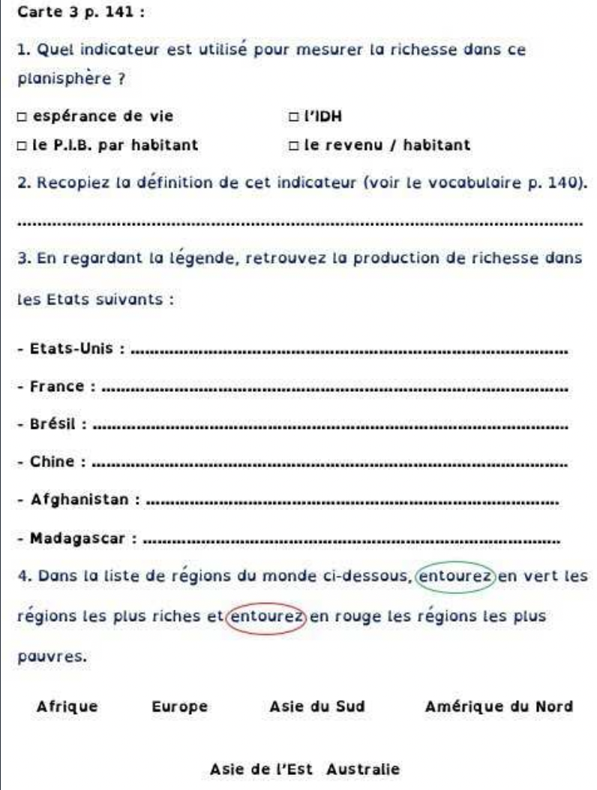

Slide 33
Conclusion : retour sur le questionnaire, bilan, questions

